Slide 1
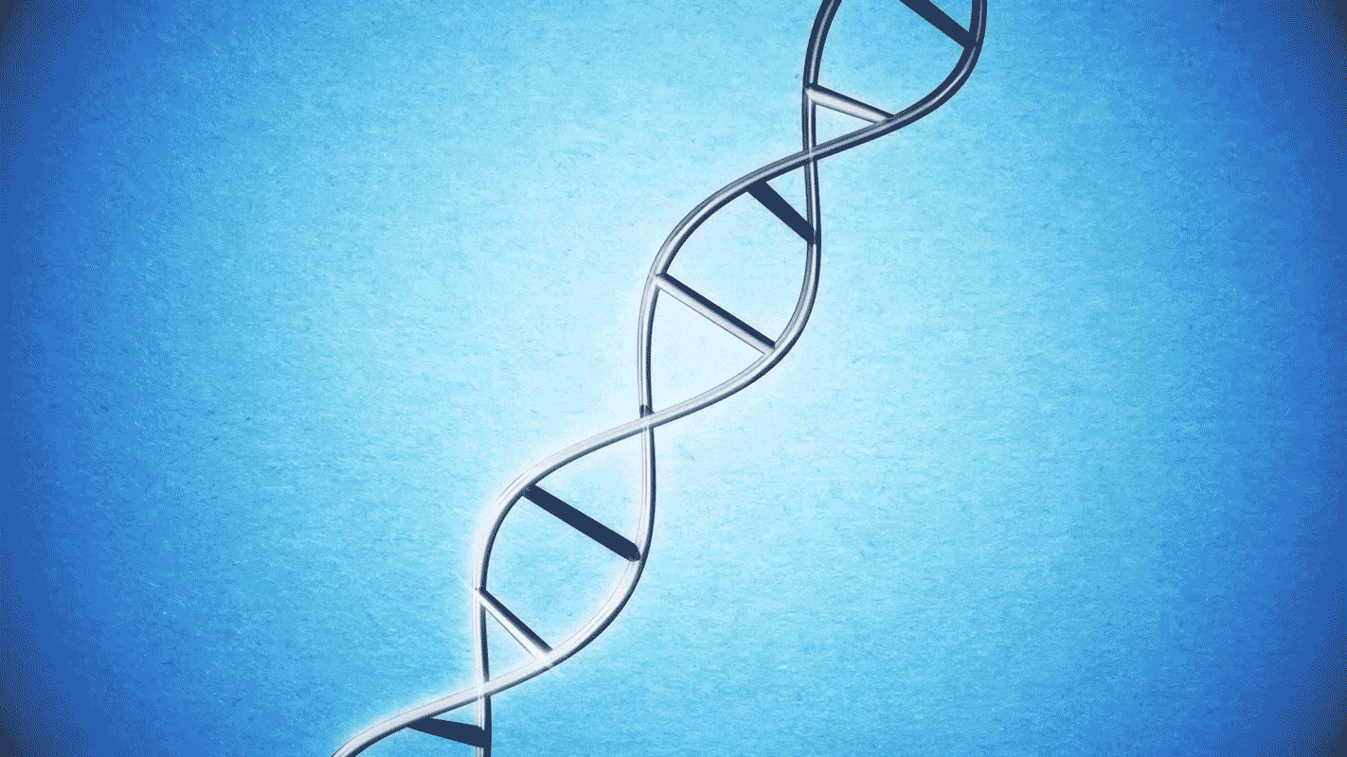
Módulo 4 – Genética Cuantitativa
Semejanza entre parientes
Tutoría Semestre Primavera 2022
Genética Básica G1
Tutor: Bastián Fernández S.

Slide 2
Algunas definiciones

Slide 3




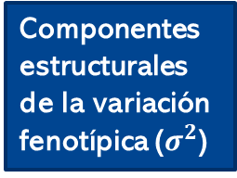

Semejanza entre parientes
El parecido entre parientes es uno de los fenómenos genéticos básicos observables en los caracteres métricos y es una propiedad de cada carácter medido en una población.
Anteriormente,
$$Var\left(P\right)=Var\left(G\right)+Var(E)$$
Componentes causales de variación (V)
$$Var\left(A\right)+Var\left(D\right)+Var(I)$$
Varianza entre familias
En este caso,
20
19
14
13
Componentes estructurales de la variación fenotípica ($σ^{2}$)
$$Var\left(P\right)$$
22
12
Medición del grado de semejanza en base a agrupación respecto a promedios familiares
Varianza dentro de familias

Slide 4


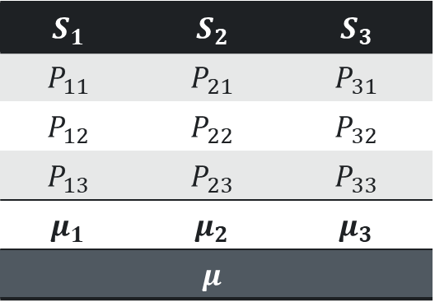
Semejanza entre parientes
El parecido entre parientes es uno de los fenómenos genéticos básicos observables en los caracteres métricos y es una propiedad de cada carácter medido en una población.
Si lo vemos como modelo (para familias de medios hermanos paternos):
$$P_{ij}=μ+S_{i}+e_{ij}$$
$$S_{1}$$ | $$S_{2}$$ | $$S_{3}$$
$$P_{11}$$ | $$P_{21}$$ | $$P_{31}$$
$$P_{12}$$ | $$P_{22}$$ | $$P_{32}$$
$$P_{13}$$ | $$P_{23}$$ | $$P_{33}$$
$$μ_{1}$$ | $$μ_{2}$$ | $$μ_{3}$$
 | $$μ$$
$$Var\left(P\right)=Var\left(S\right)+Var(E)$$

Slide 5
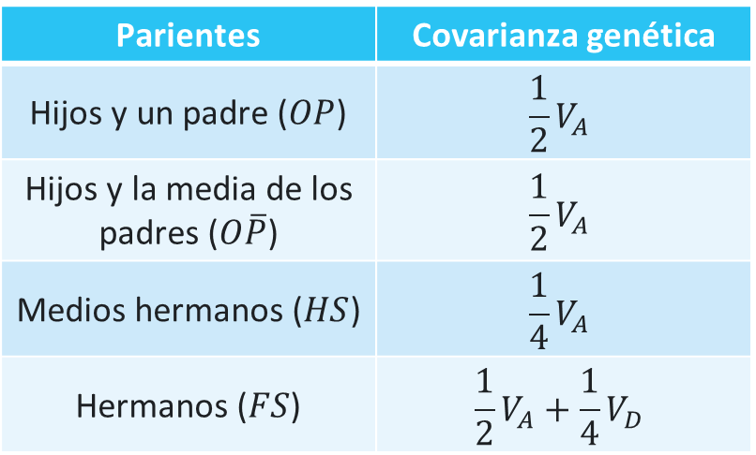

Covarianzas genética y ambiental
La covarianza es simplemente una porción de la varianza total o fenotípica explicada tanto por componentes genéticos como ambientales.
Covarianza genética
Covarianza ambiental
Parientes | Covarianza genética
Hijos y un padre ($OP$) | $$\frac{1}{2}V_{A}$$
Hijos y la media de los padres ($O\overline{P}$) | $$\frac{1}{2}V_{A}$$
Medios hermanos ($HS$) | $$\frac{1}{4}V_{A}$$
Hermanos ($FS$) | $$\frac{1}{2}V_{A}+\frac{1}{4}V_{D}$$
$$V_{E}=V_{Ec}+V_{Ew}$$

Slide 6
Covarianzas genética y ambiental
La covarianza es simplemente una porción de la varianza total o fenotípica explicada tanto por componentes genéticos como ambientales.
Covarianza genética
Covarianza ambiental
Parientes | Covarianza genética
Hijos y un padre ($OP$) | $$\frac{1}{2}V_{A}$$
Hijos y la media de los padres ($O\overline{P}$) | $$\frac{1}{2}V_{A}$$
Medios hermanos ($HS$) | $$\frac{1}{4}V_{A}$$
Hermanos ($FS$) | $$\frac{1}{2}V_{A}+\frac{1}{4}V_{D}$$
$$V_{E}=V_{Ec}+V_{Ew}$$

Slide 7
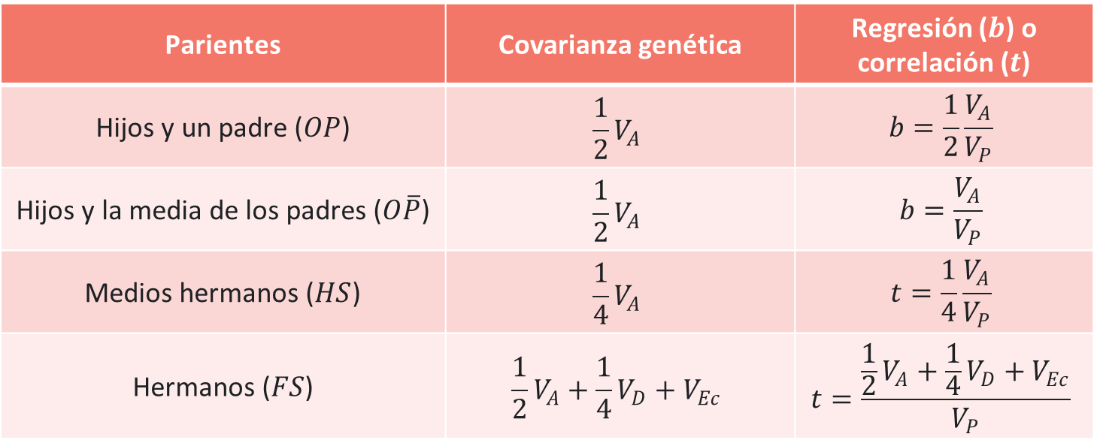
Covarianza o parecido fenotípico
La covarianza fenotípica es la suma de las covarianzas que surgen de causas genéticas y ambientales.
Parientes | Covarianza genética | Regresión ($b$) o correlación ($t$)
Hijos y un padre ($OP$) | $$\frac{1}{2}V_{A}$$ | $$b=\frac{1}{2}\frac{V_{A}}{V_{P}}$$
Hijos y la media de los padres ($O\overline{P}$) | $$\frac{1}{2}V_{A}$$ | $$b=\frac{V_{A}}{V_{P}}$$
Medios hermanos ($HS$) | $$\frac{1}{4}V_{A}$$ | $$t=\frac{1}{4}\frac{V_{A}}{V_{P}}$$
Hermanos ($FS$) | $$\frac{1}{2}V_{A}+\frac{1}{4}V_{D}+V_{Ec}$$ | $$t=\frac{\frac{1}{2}V_{A}+\frac{1}{4}V_{D}+V_{Ec}}{V_{P}}$$
Coeficiente de correlación intraclase

Slide 8
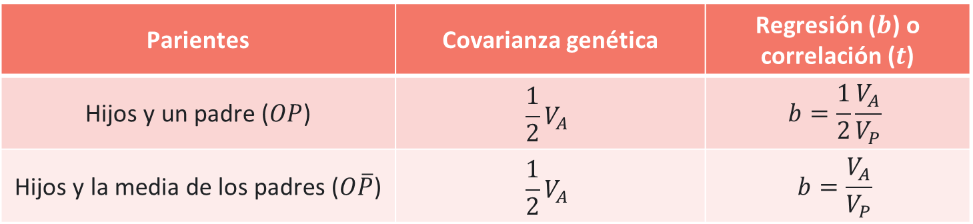
Covarianza o parecido fenotípico
La covarianza fenotípica es la suma de las covarianzas que surgen de causas genéticas y ambientales.
Parientes | Covarianza genética | Regresión ($b$) o correlación ($t$)
Hijos y un padre ($OP$) | $$\frac{1}{2}V_{A}$$ | $$b=\frac{1}{2}\frac{V_{A}}{V_{P}}$$
Hijos y la media de los padres ($O\overline{P}$) | $$\frac{1}{2}V_{A}$$ | $$b=\frac{V_{A}}{V_{P}}$$
La regresión de los hijos sobre uno u ambos padres no se ve afectada por el número de hijos ($n$) utilizados, ya que la varianza de los hijos no entra en el cálculo de la regresión

Slide 9

Ejercicios

Slide 10
Ejercicio 1
Calcule los valores aditivos para las siguientes mutaciones:
PERT | Fenotipo | Frecuencia genotípica
CC | 300 | 0,24
GC | 125 | 0,61
GG | 0 | 0,15
GARTS2 | Fenotipo | Frecuencia genotípica
CC | 425 | 0,02
GC | 150 | 0,79
GG | 25 | 0,19
AFR1 | Fenotipo | Frecuencia genotípica
TT | 40 | 0,06
AT | 40 | 0,43
AA | 0 | 0,51

Slide 11

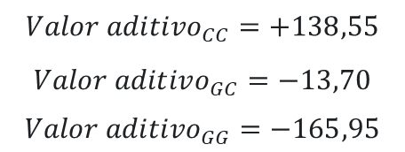






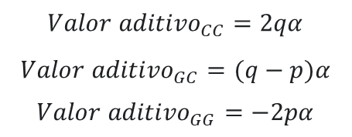

Ejercicio 1
Calcule los valores aditivos para las siguientes mutaciones:
PERT | Fenotipo | Frecuencia genotípica
CC | 300 | 0,24
GC | 125 | 0,61
GG | 0 | 0,15
$$Valor homocigoto medio \left(punto medio\right)$$
$$=150$$
Valores genotípicos
Frecuencias genéticas
$$a=150$$
$$d=−25$$
$$p=0,545$$
$$q=0,455$$
GG
GC
CC
Valores aditivos
$$−a=−150$$
$$d=−25$$
$$0$$
$$a=150$$
$${Valor aditivo}_{CC}=+138,55$$
$${Valor aditivo}_{GC}=−13,70$$
$${Valor aditivo}_{GG}=−165,95$$
$${Valor aditivo}_{CC}=2qα$$
$${Valor aditivo}_{GC}=(q−p)α$$
$${Valor aditivo}_{GG}=−2pα$$
Efecto promedio de una sustitución génica
$$α=a+d(q−p)$$
$$α=152,25$$

Slide 12

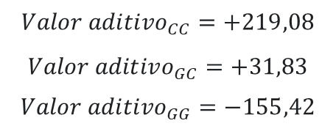





Ejercicio 1
Calcule los valores aditivos para las siguientes mutaciones:
GARTS2 | Fenotipo | Frecuencia genotípica
CC | 425 | 0,02
GC | 150 | 0,79
GG | 25 | 0,19
$$Valor homocigoto medio \left(punto medio\right)$$
$$=225$$
Valores genotípicos
Frecuencias genéticas
$$a=200$$
$$d=−75$$
$$p=0,415$$
$$q=0,585$$
GG
GC
CC
Valores aditivos
$$−a=−200$$
$$d=−75$$
$$0$$
$$a=200$$
$${Valor aditivo}_{CC}=+219,08$$
$${Valor aditivo}_{GC}=+31,83$$
$${Valor aditivo}_{GG}=−155,42$$
$${Valor aditivo}_{CC}=2qα$$
$${Valor aditivo}_{GC}=(q−p)α$$
$${Valor aditivo}_{GG}=−2pα$$
Efecto promedio de una sustitución génica
$$α=a+d(q−p)$$
$$α=187,25$$

Slide 13

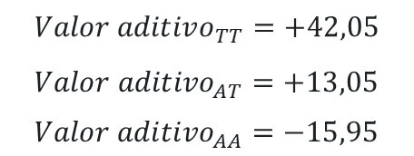




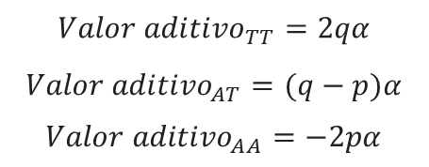

Ejercicio 1
Calcule los valores aditivos para las siguientes mutaciones:
AFR1 | Fenotipo | Frecuencia genotípica
TT | 40 | 0,06
AT | 40 | 0,43
AA | 0 | 0,51
$$Valor homocigoto medio \left(punto medio\right)$$
$$=20$$
Valores genotípicos
Frecuencias genéticas
$$a=20$$
$$d=20$$
$$p=0,275$$
$$q=0,725$$
AT
AA
TT
Valores aditivos
$$−a=−20$$
$$0$$
$$a=20$$
$${Valor aditivo}_{TT}=2qα$$
$${Valor aditivo}_{AT}=(q−p)α$$
$${Valor aditivo}_{AA}=−2pα$$
$$d=20$$
$${Valor aditivo}_{TT}=+42,05$$
$${Valor aditivo}_{AT}=+13,05$$
$${Valor aditivo}_{AA}=−15,95$$
Efecto promedio de una sustitución génica
$$α=a+d(q−p)$$
$$α=29$$

Slide 14
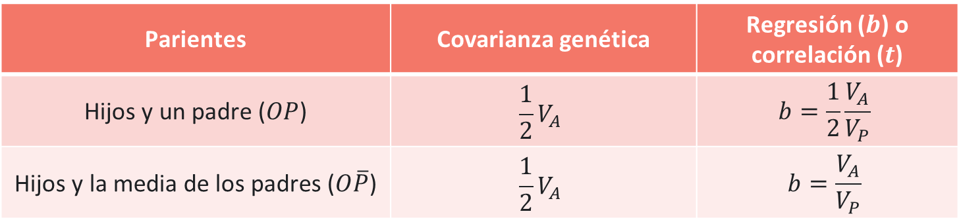
Ejercicio 2
Le entregan los siguientes datos para una población de cerdos:
El valor de la regresión padre-hijo para el peso al destete tiene un valor de 0,34
La covarianza entre hermanos tiene un valor de 81 g.²
Calcule la heredabilidad y la varianza ambiental.
Parientes | Covarianza genética | Regresión ($b$) o correlación ($t$)
Hijos y un padre ($OP$) | $$\frac{1}{2}V_{A}$$ | $$b=\frac{1}{2}\frac{V_{A}}{V_{P}}$$
Hijos y la media de los padres ($O\overline{P}$) | $$\frac{1}{2}V_{A}$$ | $$b=\frac{V_{A}}{V_{P}}$$
La regresión de los hijos sobre uno u ambos padres no se ve afectada por el número de hijos ($n$) utilizados, ya que la varianza de los hijos no entra en el cálculo de la regresión

Slide 15
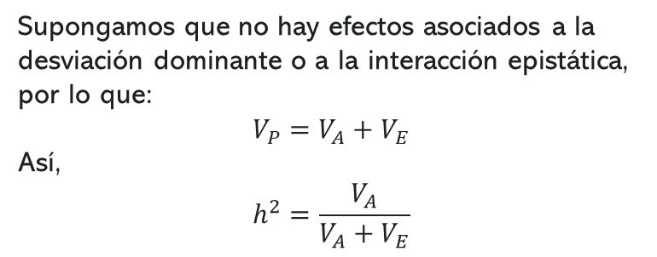
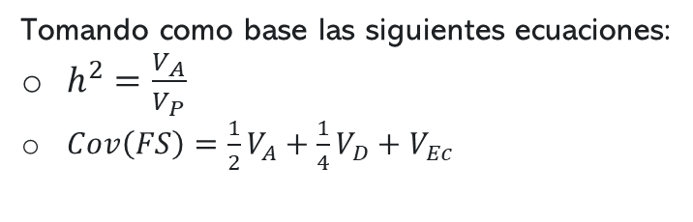
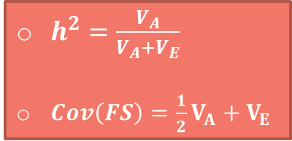
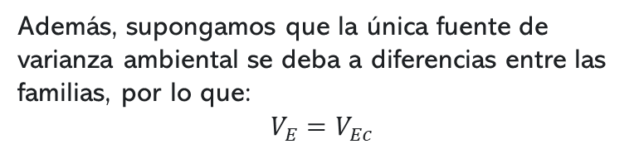
Ejercicio 2
Le entregan los siguientes datos para una población de cerdos:
El valor de la regresión padre-hijo para el peso al destete tiene un valor de 0,34
La covarianza entre hermanos tiene un valor de 81 g.²
Calcule la heredabilidad y la varianza ambiental.
Tomando como base las siguientes ecuaciones:
$h^{2}=\frac{V_{A}}{V_{P}}$
$Cov\left(FS\right)=\frac{1}{2}V_{A}+\frac{1}{4}V_{D}+V_{Ec}$
Supongamos que no hay efectos asociados a la desviación dominante o a la interacción epistática, por lo que:
$$V_{P}=V_{A}+V_{E}$$
Así,
$$h^{2}=\frac{V_{A}}{V_{A}+V_{E}}$$
Por lo tanto,
$h^{2}=\frac{V_{A}}{V_{A}+V_{E}}$
$Cov\left(FS\right)=\frac{1}{2}V_{A}+V_{E}$
Además, supongamos que la única fuente de varianza ambiental se deba a diferencias entre las familias, por lo que:
$$V_{E}=V_{Ec}$$

Slide 16
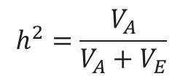
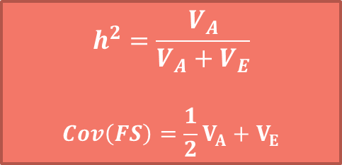


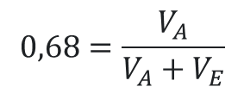
Ejercicio 2
Le entregan los siguientes datos para una población de cerdos:
El valor de la regresión padre-hijo para el peso al destete tiene un valor de 0,34
La covarianza entre hermanos tiene un valor de 81 g.²
Calcule la heredabilidad y la varianza ambiental.
$$h^{2}=\frac{V_{A}}{V_{A}+V_{E}}$$
$$Cov\left(FS\right)=\frac{1}{2}V_{A}+V_{E}$$
$$h^{2}=\frac{V_{A}}{V_{A}+V_{E}}$$
$$0,68=\frac{V_{A}}{V_{A}+V_{E}}$$
$$0,68V_{A}+0,68V_{E}=V_{A}$$
$$V_{A}=2,125V_{E}$$

Slide 17

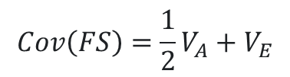



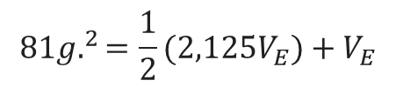
Ejercicio 2
Le entregan los siguientes datos para una población de cerdos:
El valor de la regresión padre-hijo para el peso al destete tiene un valor de 0,34
La covarianza entre hermanos tiene un valor de 81 g.²
Calcule la heredabilidad y la varianza ambiental.
$$h^{2}=\frac{V_{A}}{V_{A}+V_{E}}$$
$$Cov\left(FS\right)=\frac{1}{2}V_{A}+V_{E}$$
$$Cov\left(FS\right)=\frac{1}{2}V_{A}+V_{E}$$
$$81{g.}^{2}=\frac{1}{2}(2,125V_{E})+V_{E}$$
$$81{g.}^{2}=1,0625V_{E}+V_{E}$$
$$V_{A}=2,125V_{E}$$
$$81{g.}^{2}=2,0625V_{E}$$
$$V_{E}=39,27{g.}^{2}$$

Slide 18

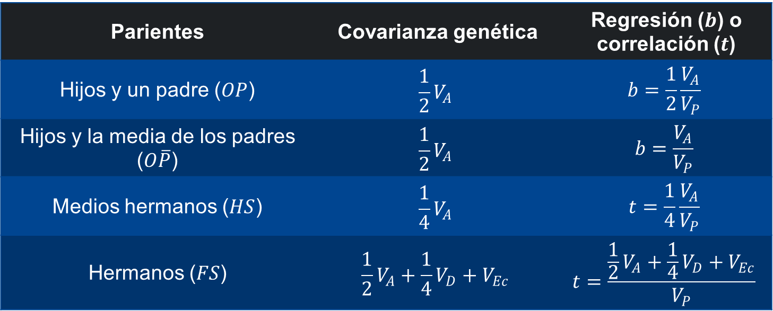
Ecuaciones importantes
Covarianza fenotípica entre parientes y valores de regresión/correlación
Parientes | Covarianza genética | Regresión ($b$) o correlación ($t$)
Hijos y un padre ($OP$) | $$\frac{1}{2}V_{A}$$ | $$b=\frac{1}{2}\frac{V_{A}}{V_{P}}$$
Hijos y la media de los padres ($O\overline{P}$) | $$\frac{1}{2}V_{A}$$ | $$b=\frac{V_{A}}{V_{P}}$$
Medios hermanos ($HS$) | $$\frac{1}{4}V_{A}$$ | $$t=\frac{1}{4}\frac{V_{A}}{V_{P}}$$
Hermanos ($FS$) | $$\frac{1}{2}V_{A}+\frac{1}{4}V_{D}+V_{Ec}$$ | $$t=\frac{\frac{1}{2}V_{A}+\frac{1}{4}V_{D}+V_{Ec}}{V_{P}}$$

